Slide 1
PLATAFORMA DE PRUEBA PARA
LA SEGUNDA ITERACION DE THE BEAN 2

Slide 2
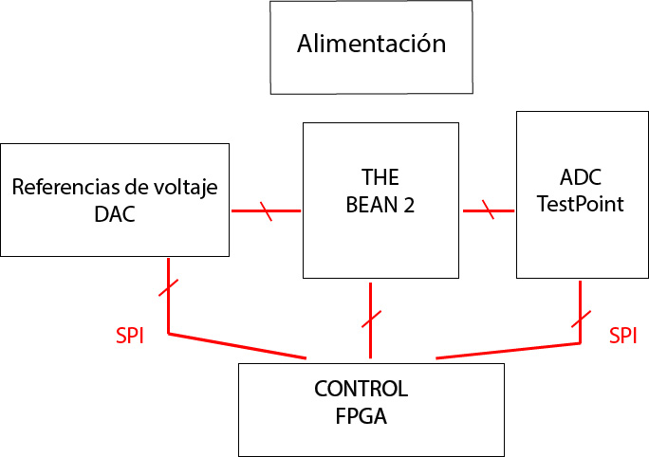
La plataforma

Slide 3
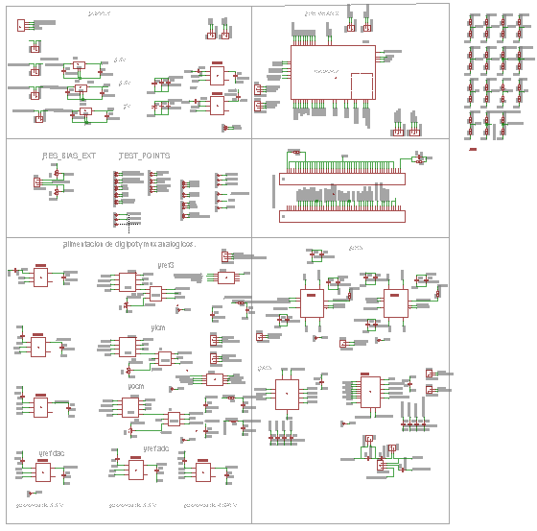
Esquemático

Slide 4
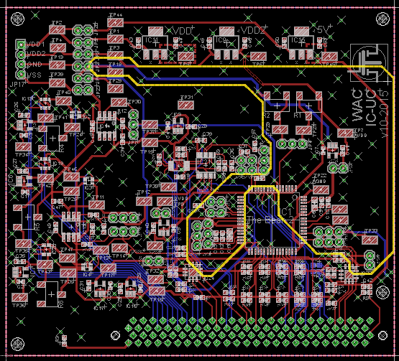
Layout

Slide 5
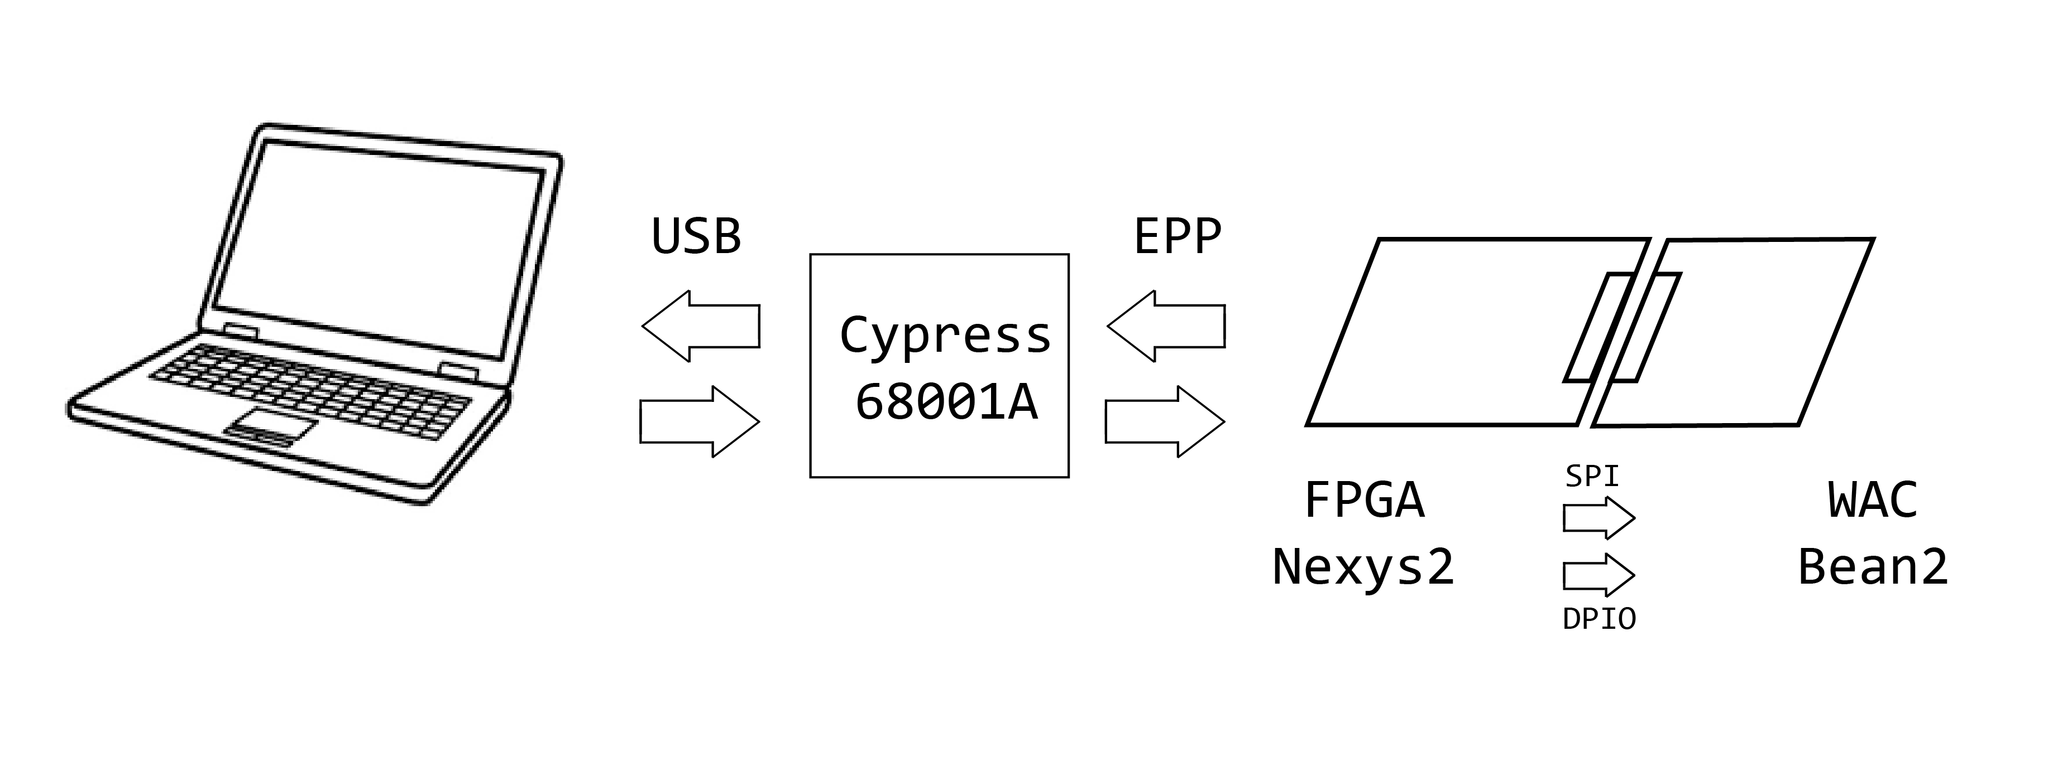
Comunicación

Slide 6
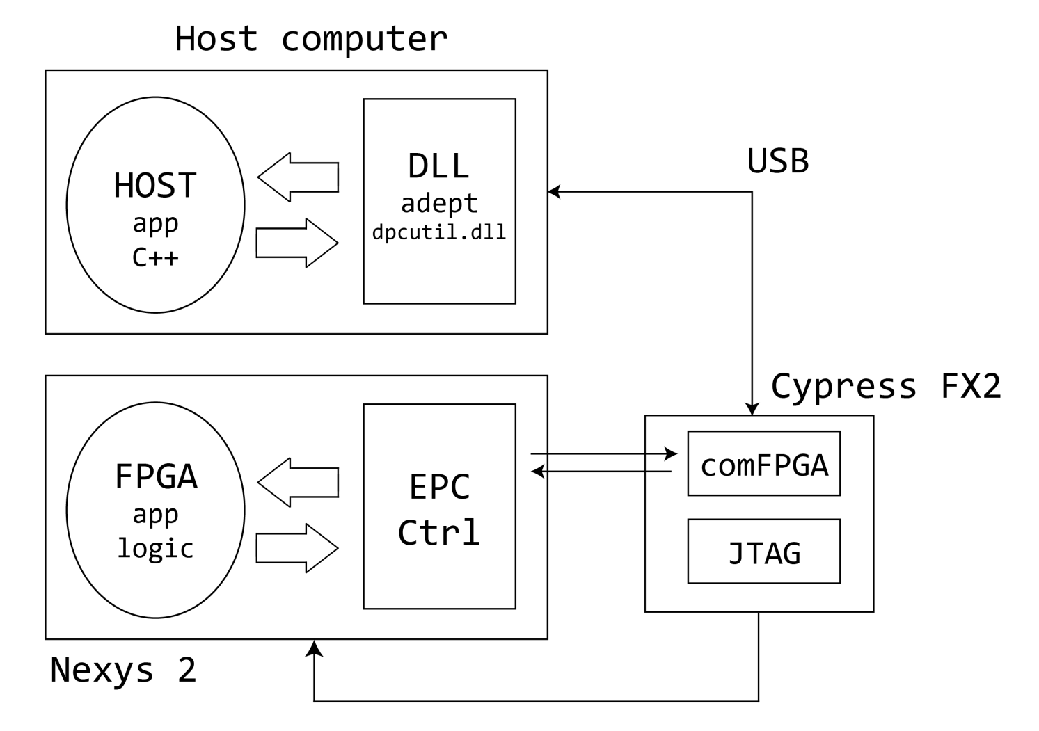
Comunicación

Slide 7
Epp
Digilent: Adept
API: Digilent Port Comunications Utility DPCUTIL.
APPERSON G .(08/10/2007) . Digilent Parallel Interface Model Reference Manual [en linea]. Disponible en : www.digilentic.com
DIGILENT .(06/03/20055) . Digilent Port Communications Programmers Reference Manual [en linea]. Disponible en : www.digilentic.com

Slide 8
Epp
DB[7:0] Data bus. Input Output.
WR Write enable. Output desde el host.
Dstrb Data storb. Output desde el host.
Astrb Addres strob. Output desde el host
Wait Wait. Input hacia el host.
INT Interrupt.
RESET Reset.

Slide 9
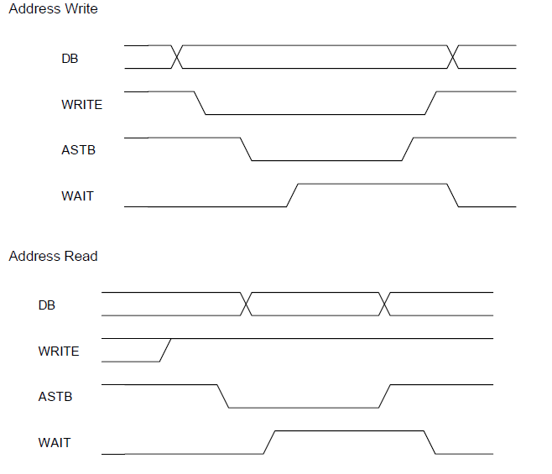
Epp

Slide 10
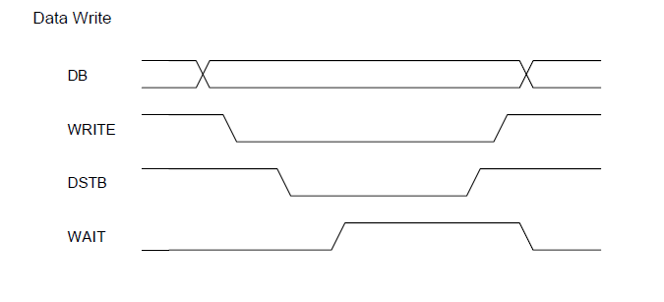
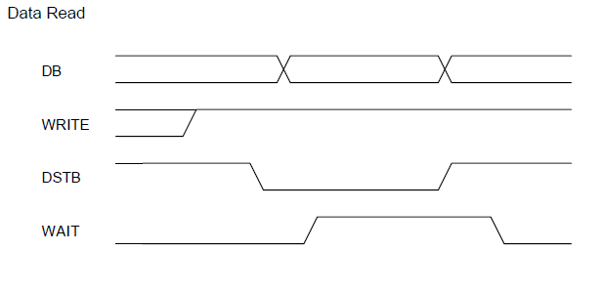
Epp

Slide 11
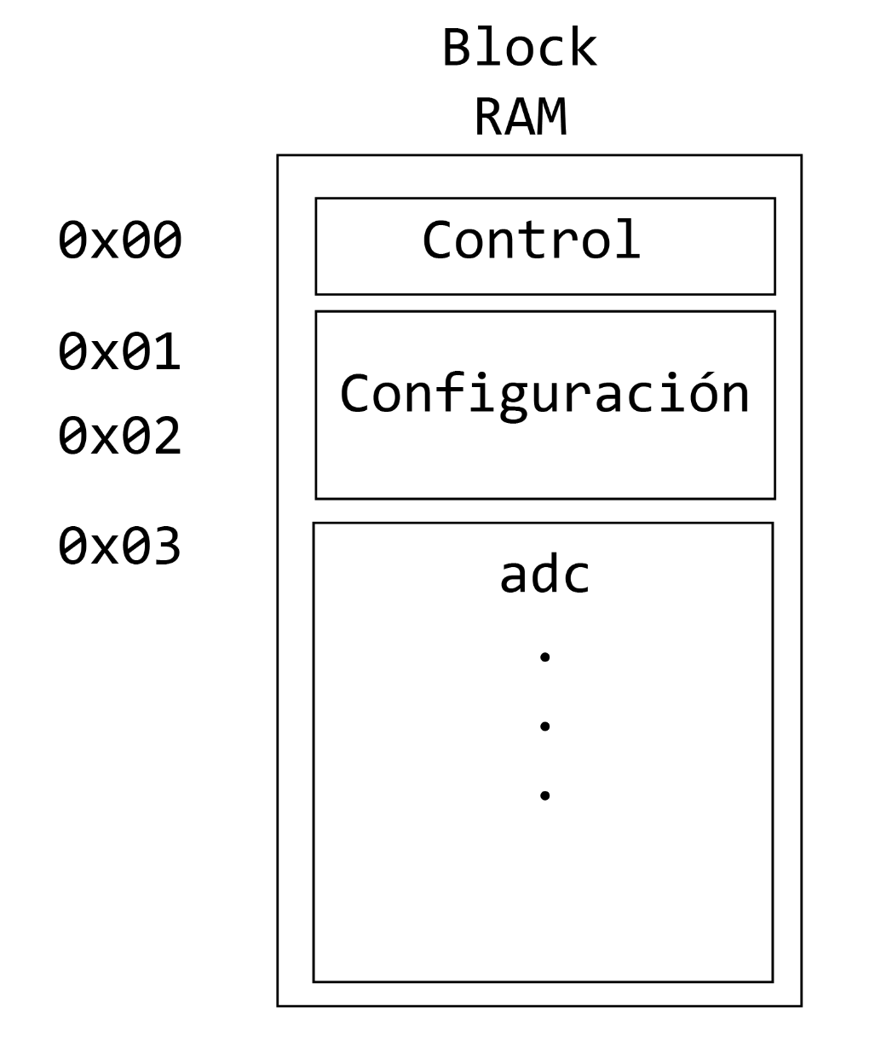
Control

Slide 12
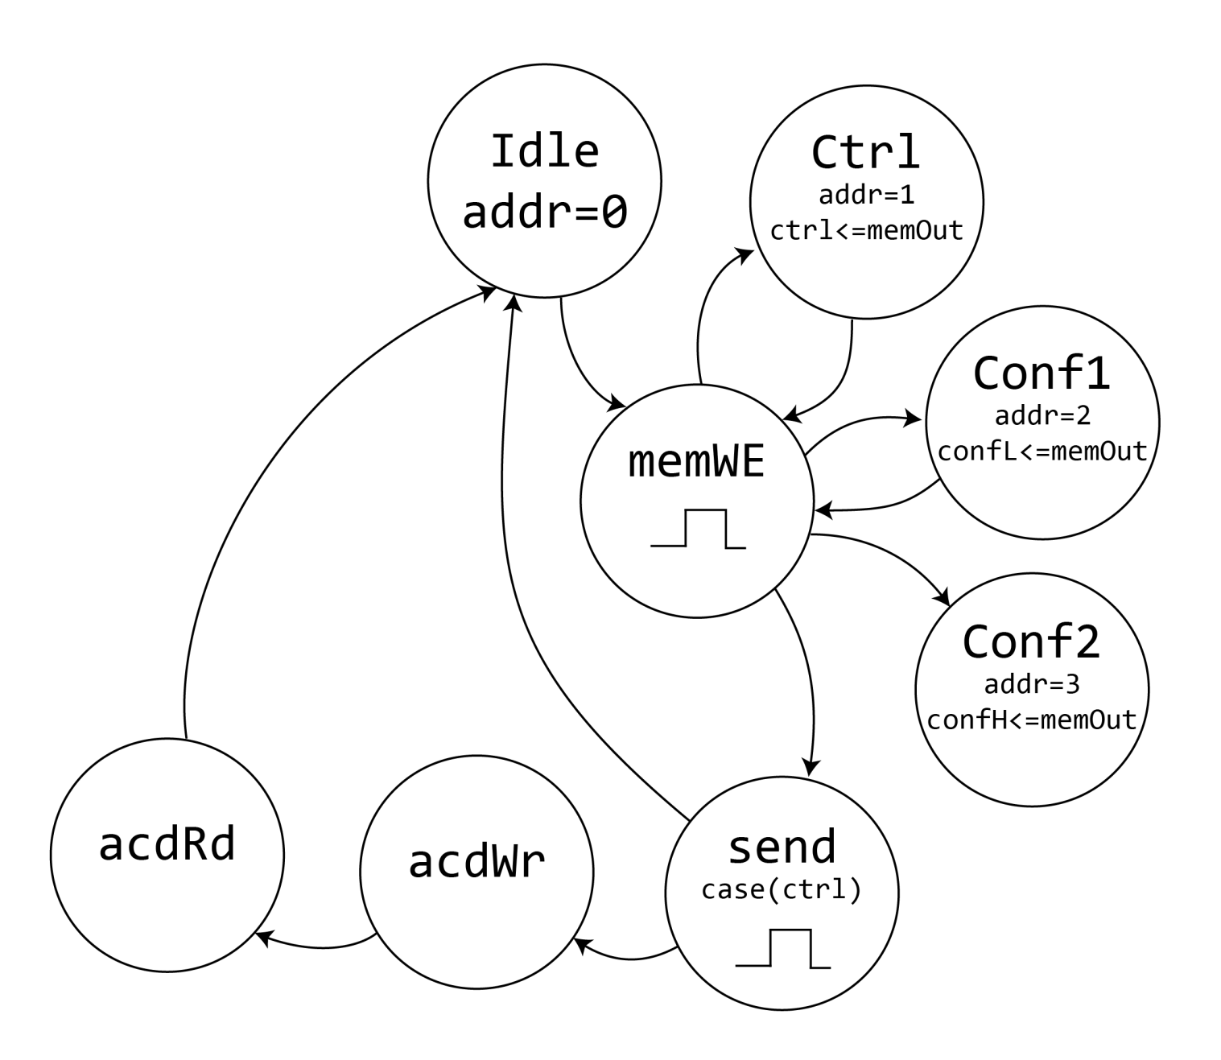
Control

Slide 13
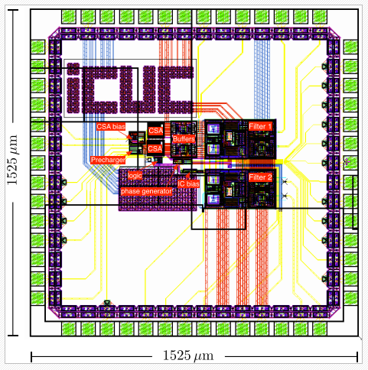
The bean V2

Slide 14
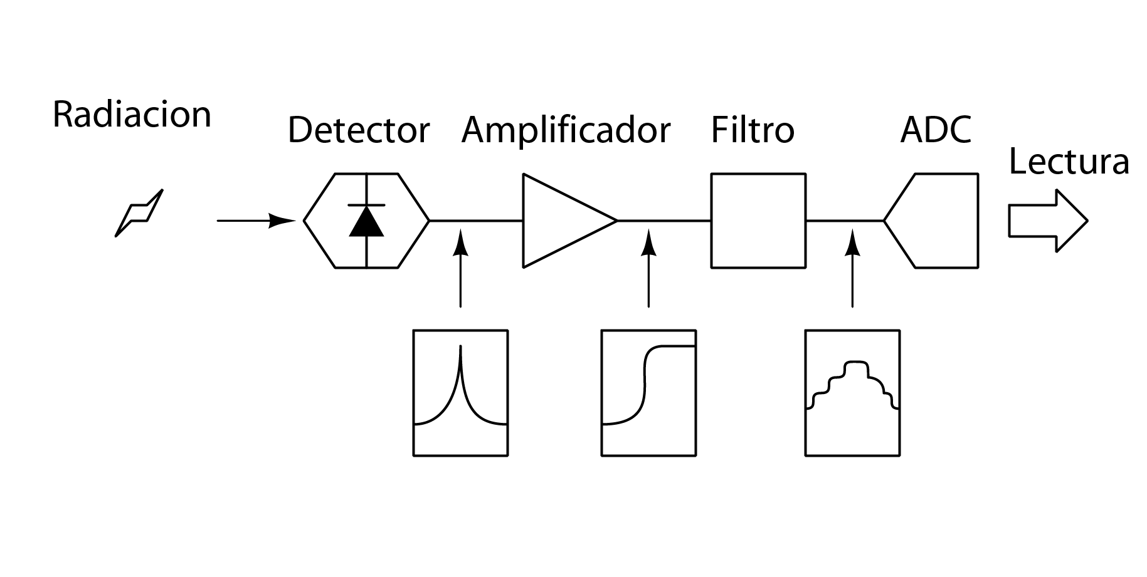
The bean V2

Slide 15
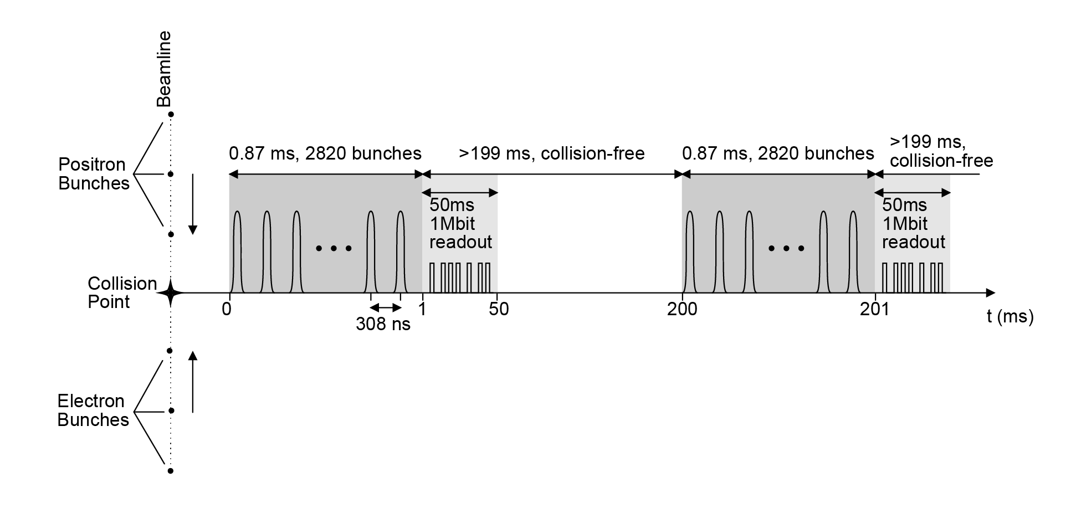
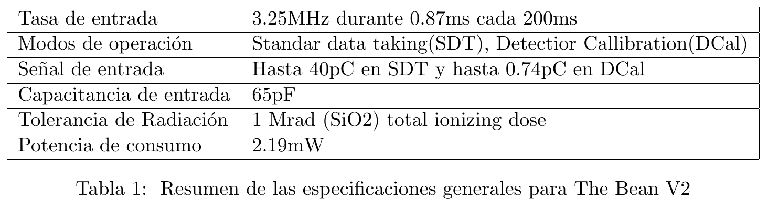
The bean V2

Slide 16
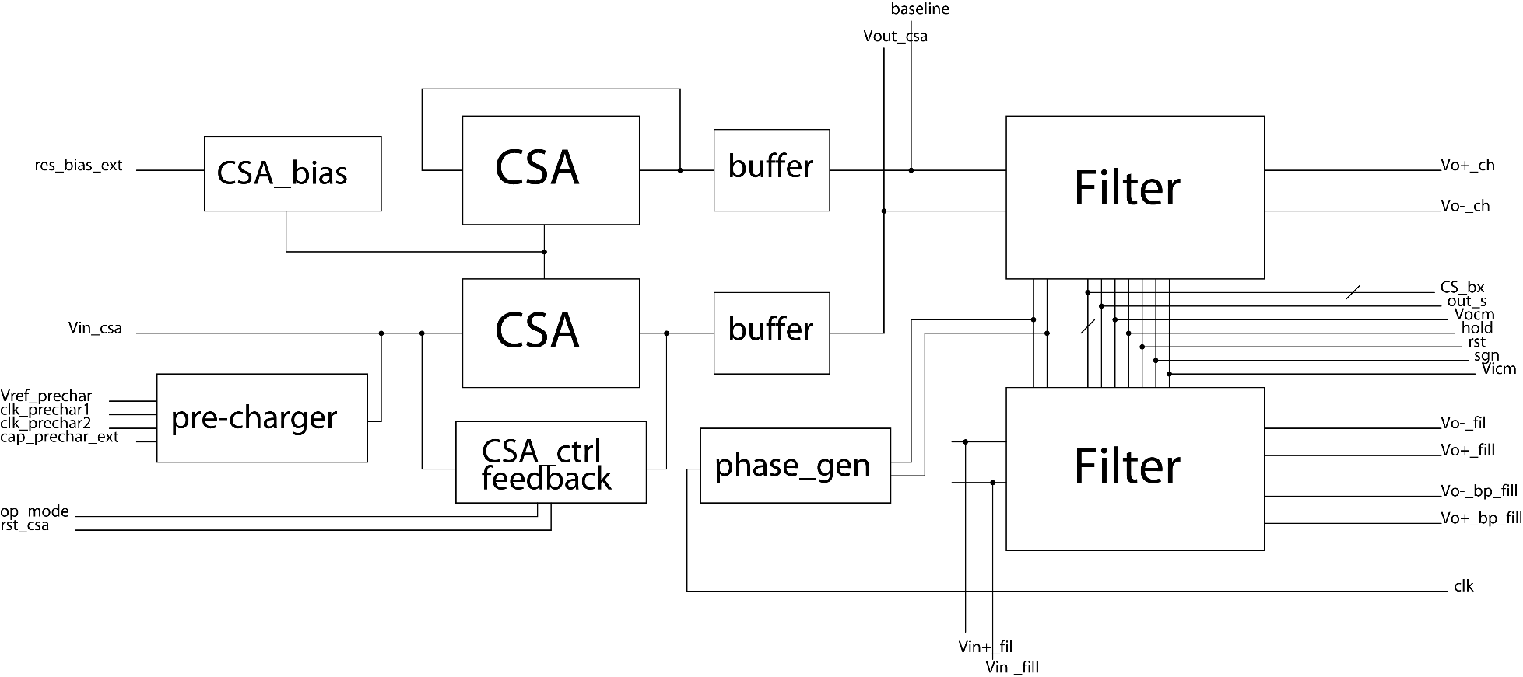
The bean V2

Slide 17
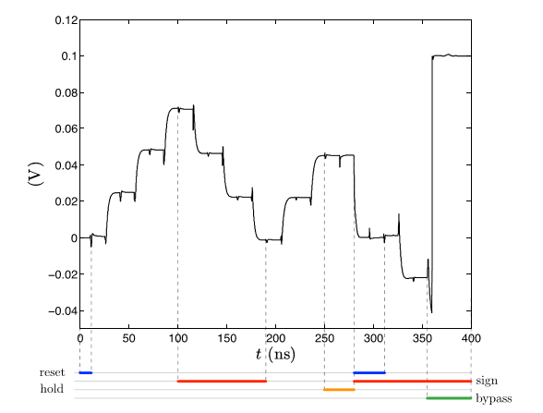
The bean V2

Slide 18
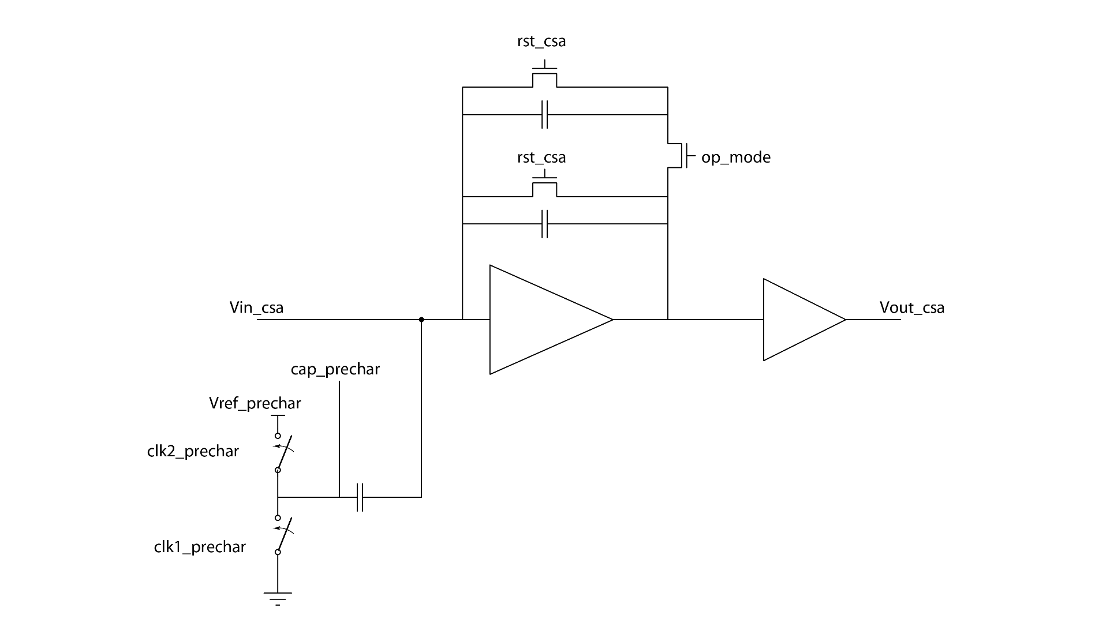
The bean v2: CSA

Slide 19
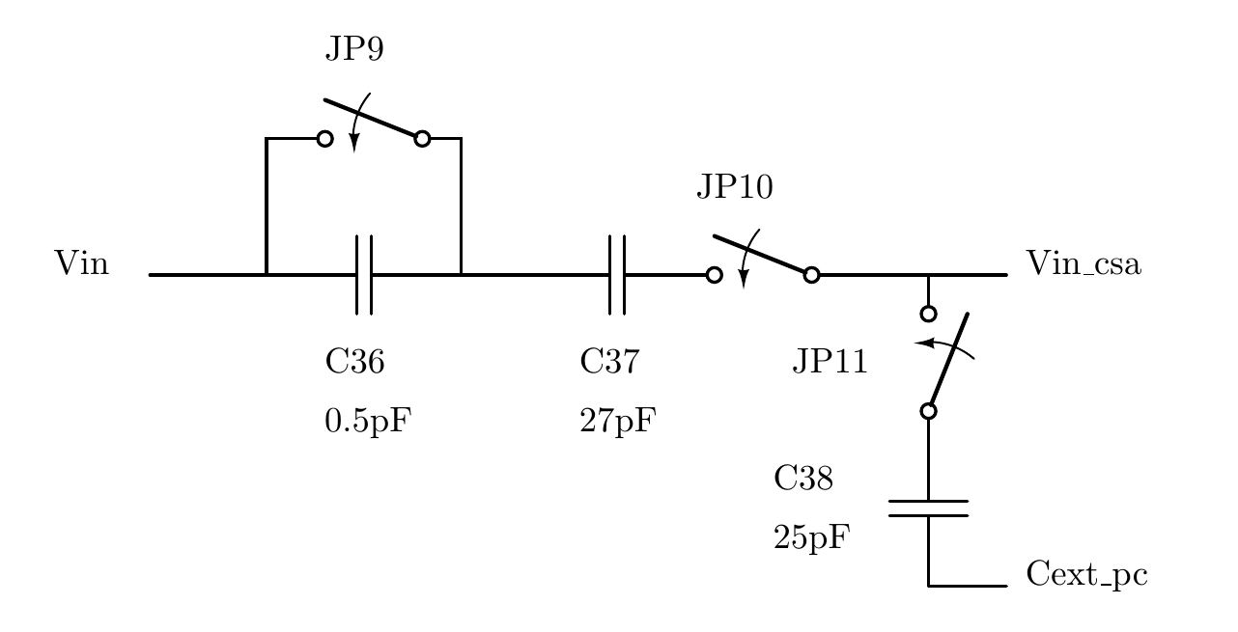
The bean v2: CSA

Slide 20
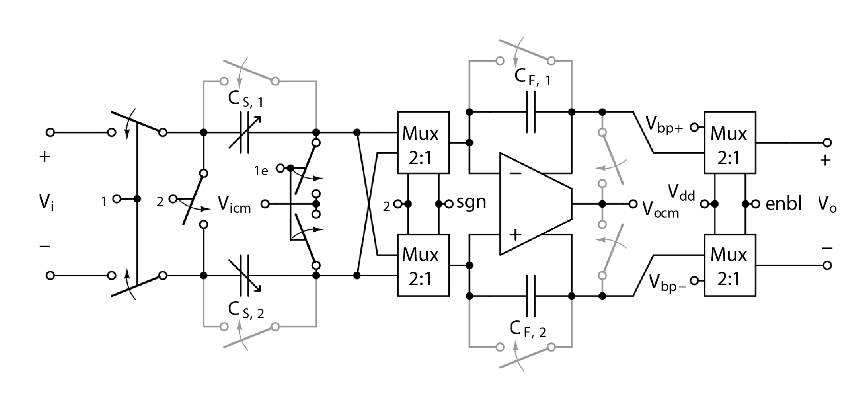
The bean V2: filtro

Slide 21
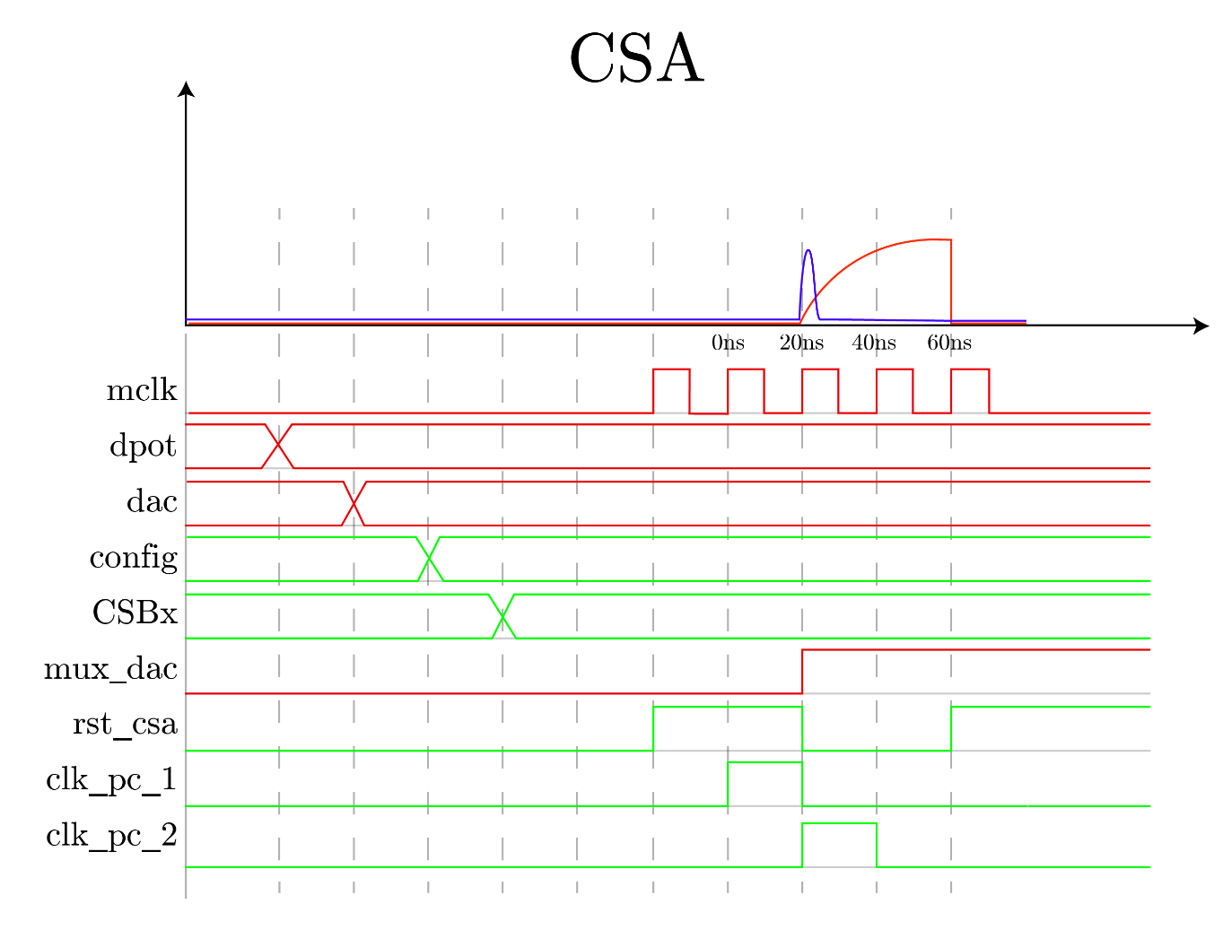
Pruebas: CSA

Slide 22
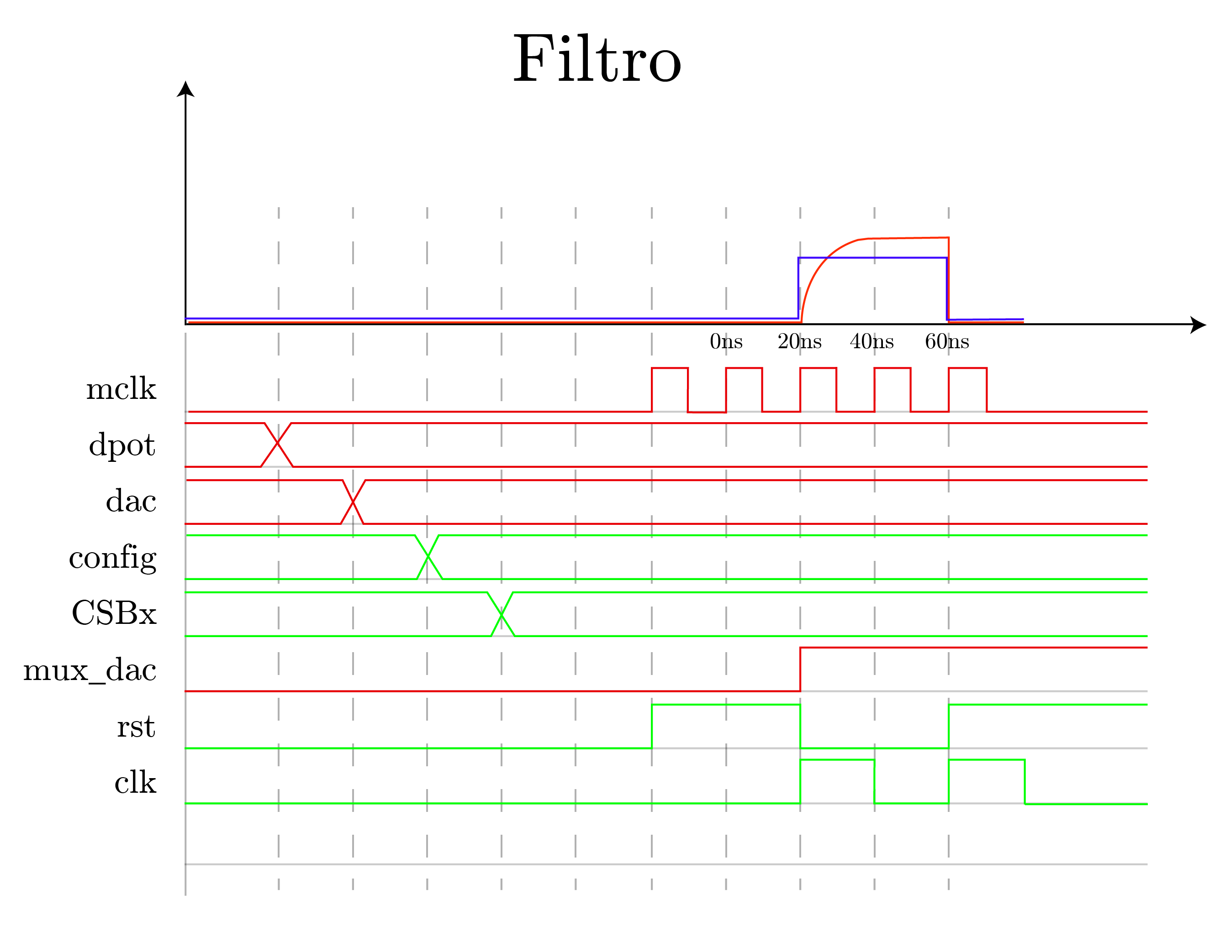
Pruebas: filtro

Slide 23
Pruebas: the bean V2

Slide 24
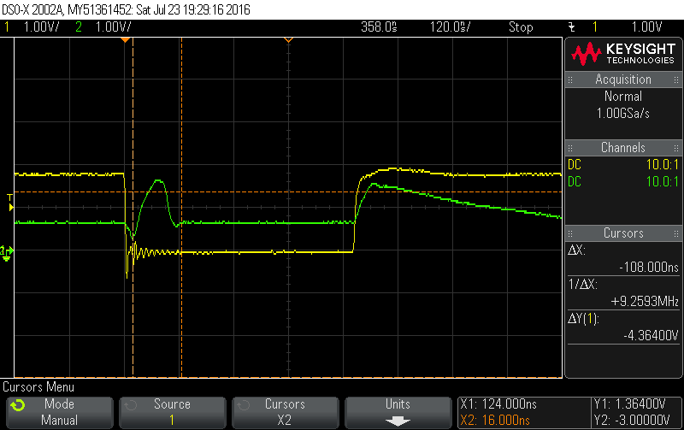
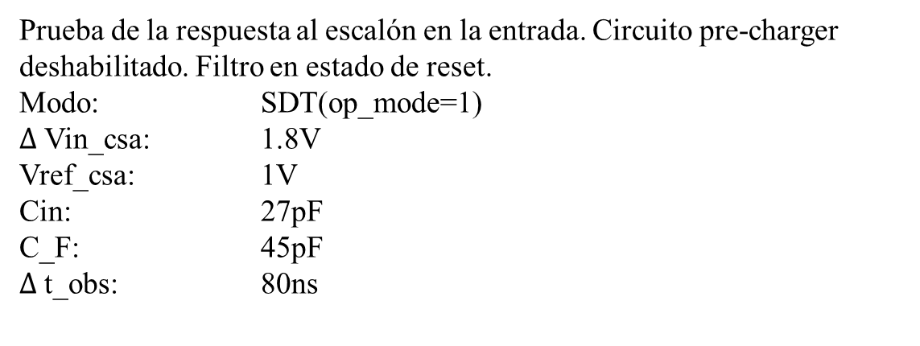
Resultados: CSA
Prueba de la respuesta al escalón en la entrada. Circuito pre-charger deshabilitado. Filtro en estado de reset.
Modo: SDT(op_mode=1)
$Δ$Vin_csa: 1.8V
Vref_csa: 1V
Cin: 27pF
C_F: 45pF
$Δ$t_obs: 80ns

Slide 25
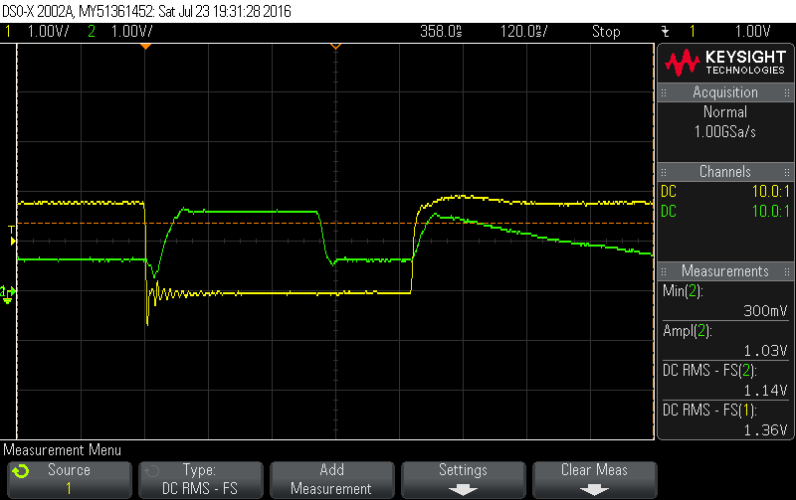
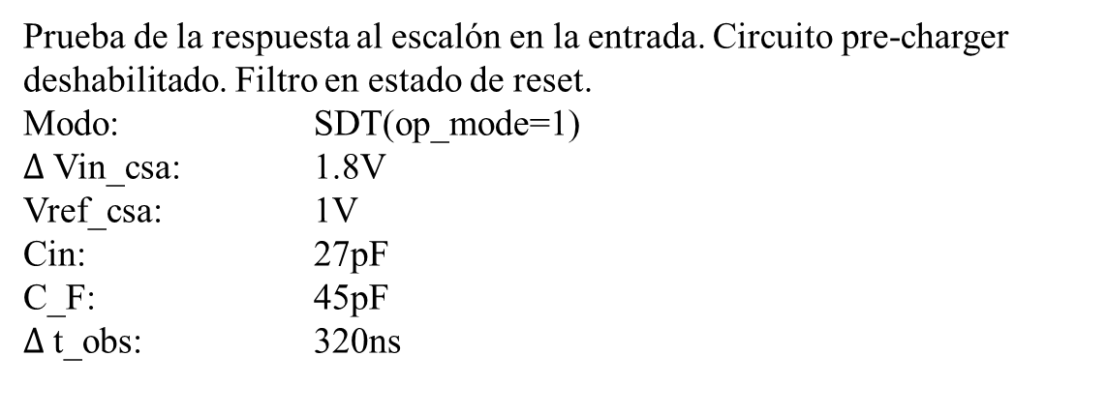
Resultados: CSA
Prueba de la respuesta al escalón en la entrada. Circuito pre-charger deshabilitado. Filtro en estado de reset.
Modo: SDT(op_mode=1)
$Δ$Vin_csa: 1.8V
Vref_csa: 1V
Cin: 27pF
C_F: 45pF
$Δ$t_obs: 320ns

Slide 26
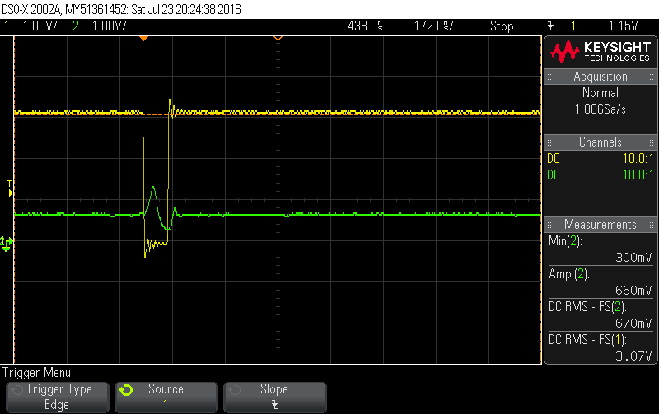
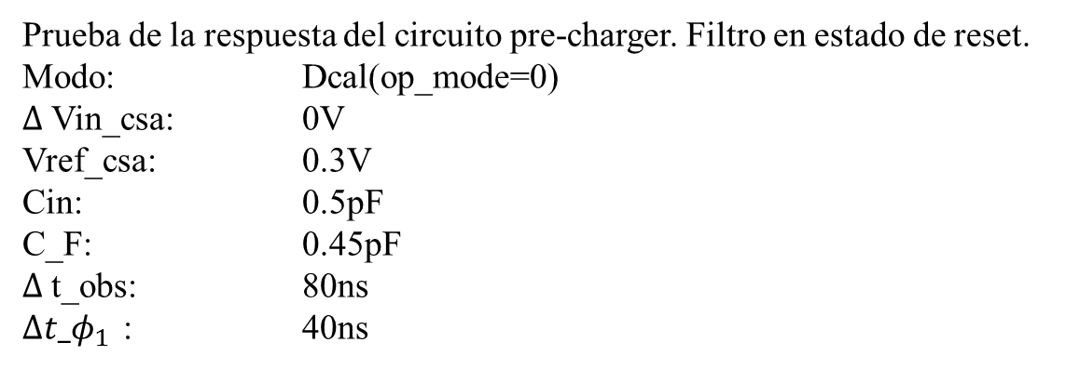
Resultados: CSA
Prueba de la respuesta del circuito pre-charger. Filtro en estado de reset.
Modo: Dcal(op_mode=0)
$Δ$Vin_csa: 0V
Vref_csa: 0.3V
Cin: 0.5pF
C_F: 0.45pF
$Δ$t_obs: 80ns
$Δ{t_φ}_{1 }$: 40ns

Slide 27
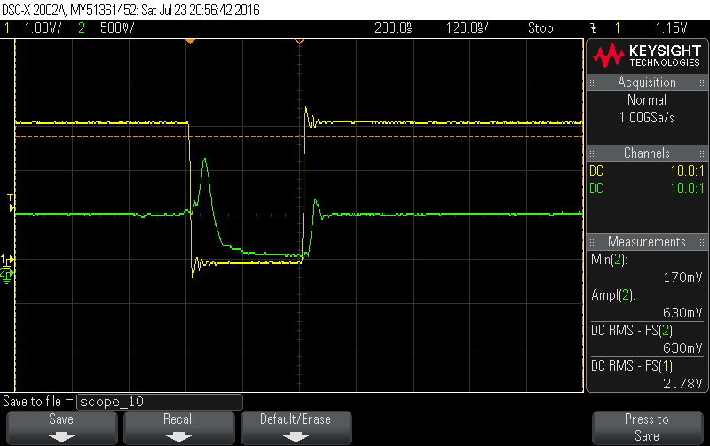
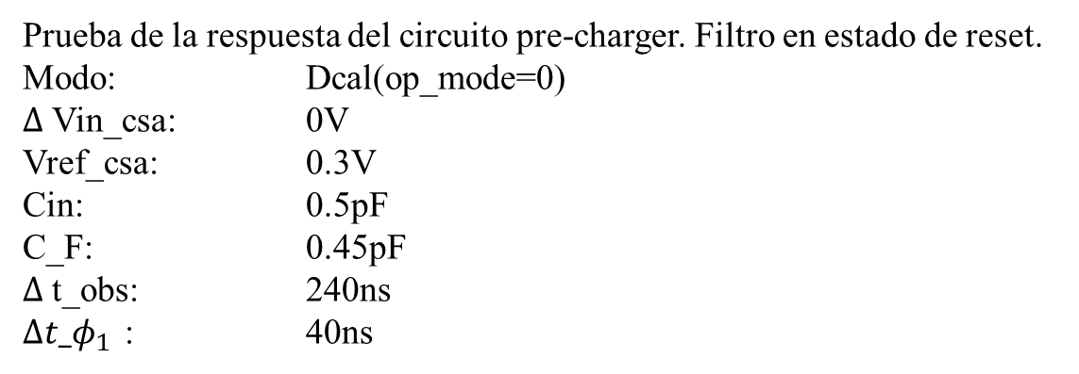
Resultados: CSA
Prueba de la respuesta del circuito pre-charger. Filtro en estado de reset.
Modo: Dcal(op_mode=0)
$Δ$Vin_csa: 0V
Vref_csa: 0.3V
Cin: 0.5pF
C_F: 0.45pF
$Δ$t_obs: 240ns
$Δ{t_φ}_{1 }$: 40ns

